Slide 1
МБДОУ ЦРР №28 «Огонек»
Группа №6 «Кузнечики»
Выполнила: воспитатель Баталова М.А.
февраль 2016г.

Slide 2
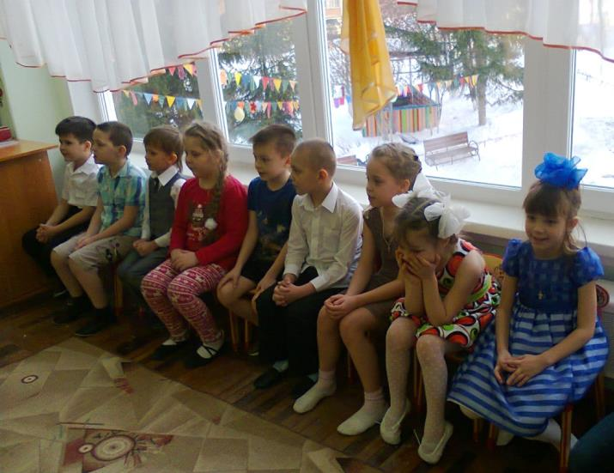
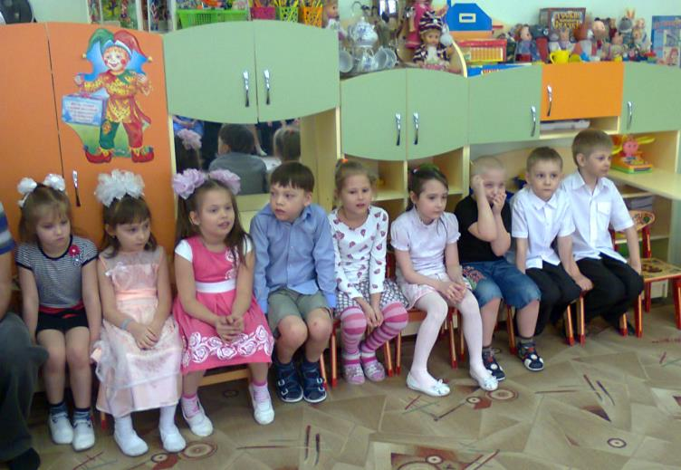
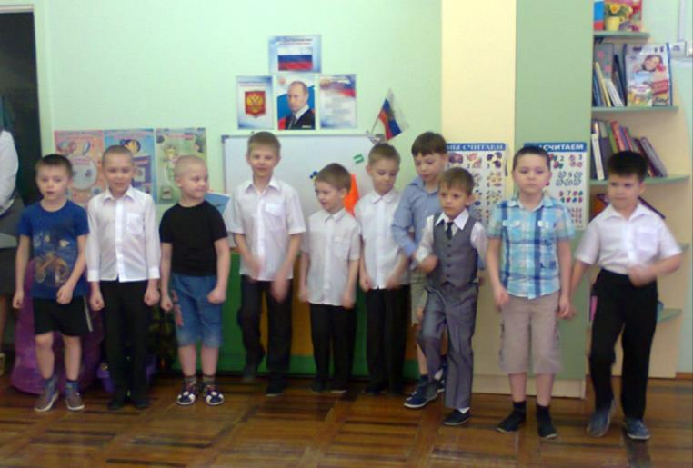
Праздник всех военных наших
Вот что значит этот день!
День защитников отважных
Да и просто всех парней!

Slide 3
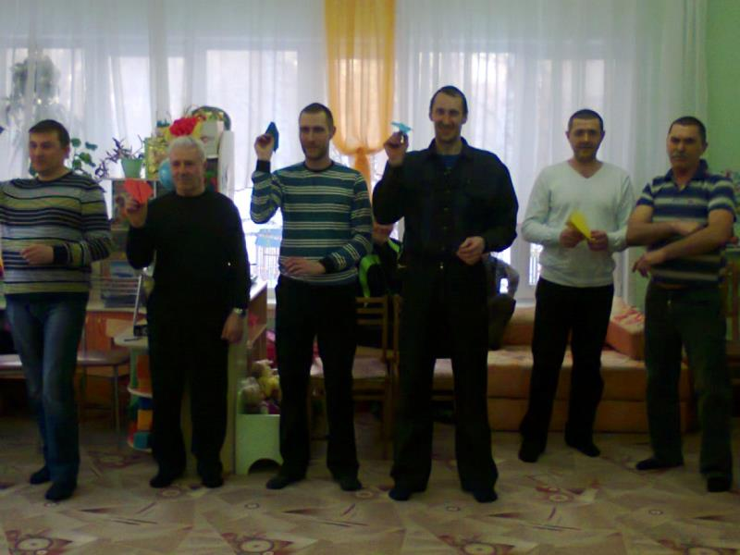
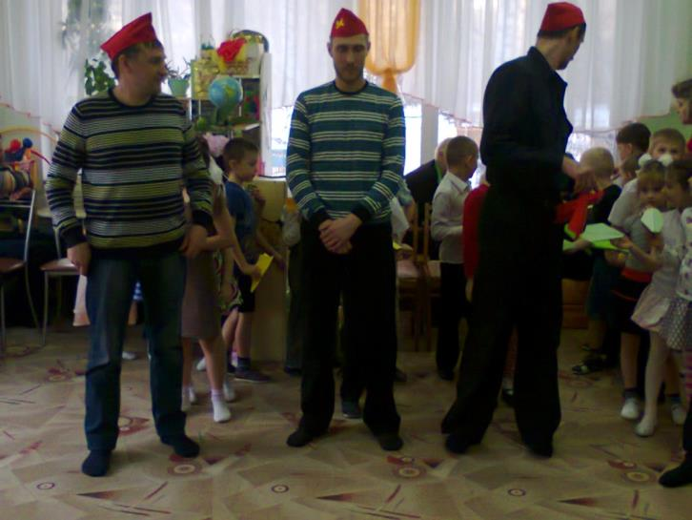
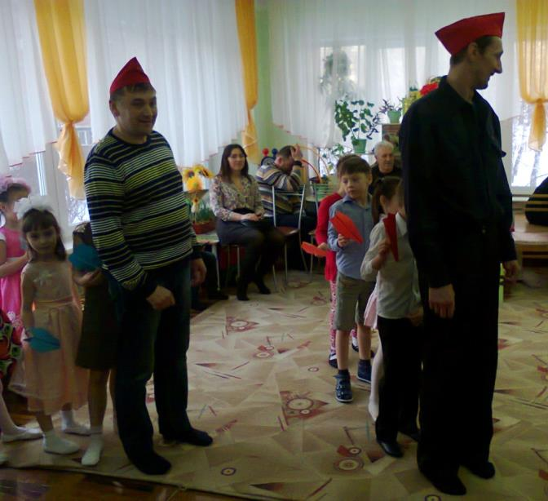
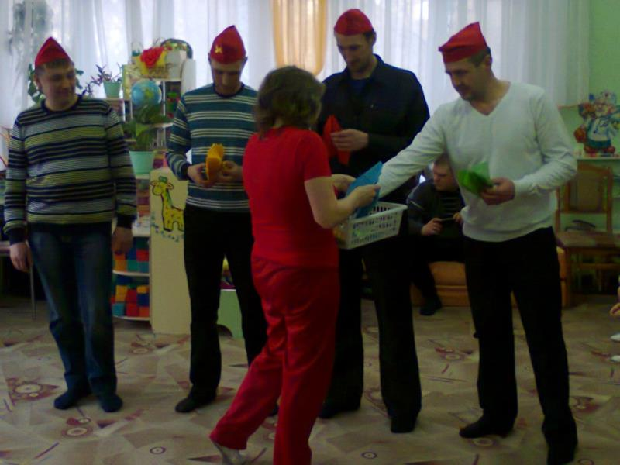

Slide 4
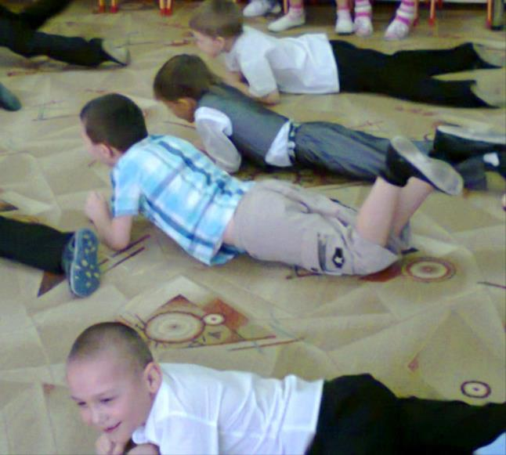
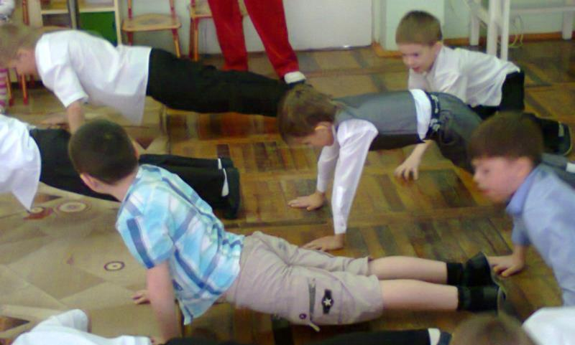
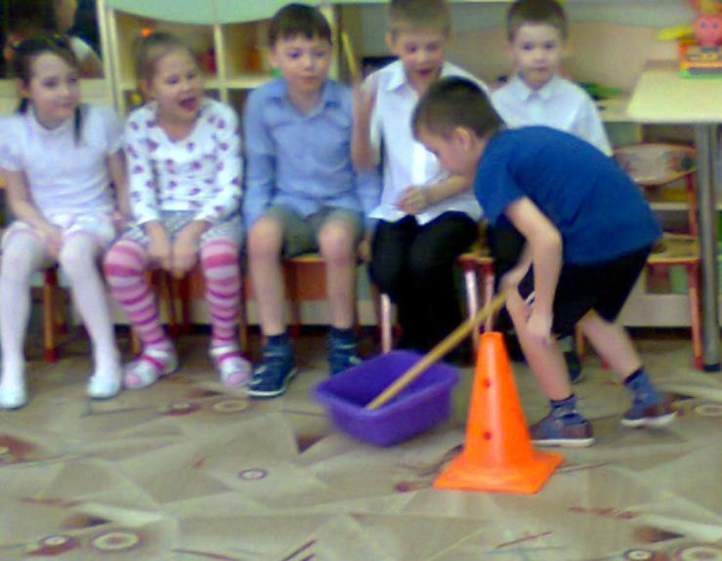
Ты гордись своим отцом- знатным гражданином
Но, и сам будь молодцом, а не просто сыном!

Slide 5
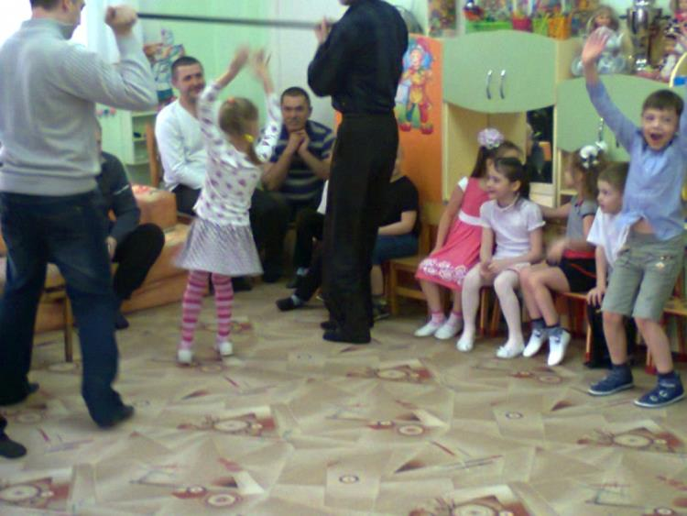
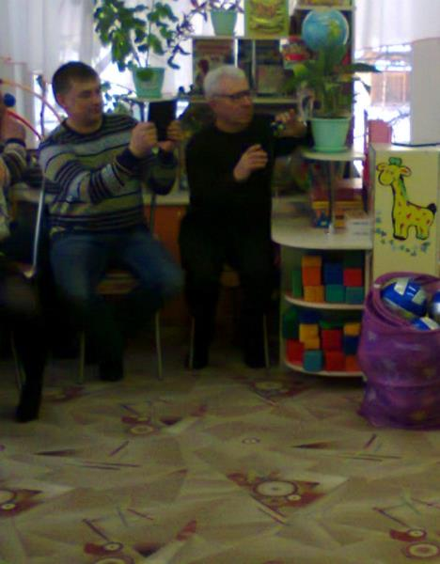
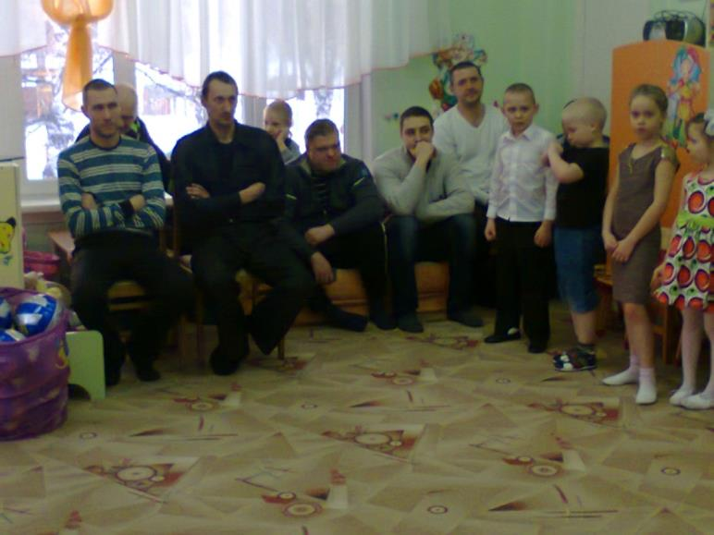
Делу время, час забаве
Команда первая направо!
Рядком вторая становись, состязанья начались!

Slide 6
Российский воин бережет родной страны покой и славу
Он на посту, и наш народ гордится Армией по праву.
Спокойно дети пусть растут в любимой солнечной Отчизне
Он охраняет мир и труд, прекрасный труд во имя жизни!

